Slide 1
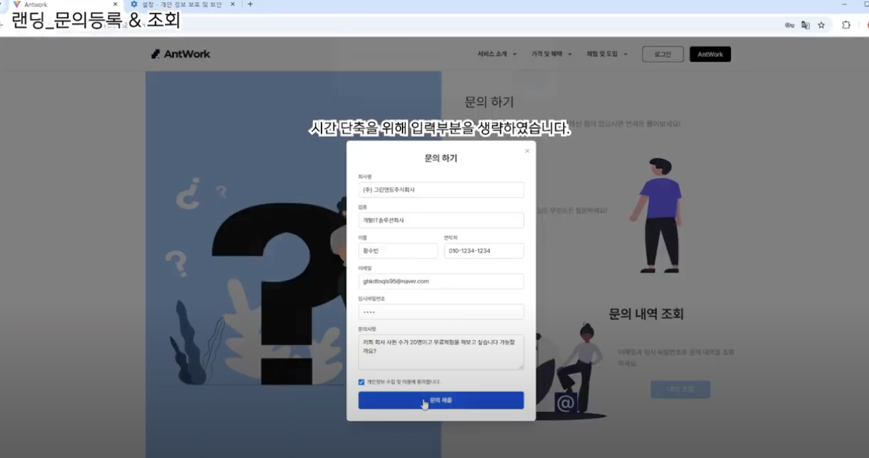

Slide 2
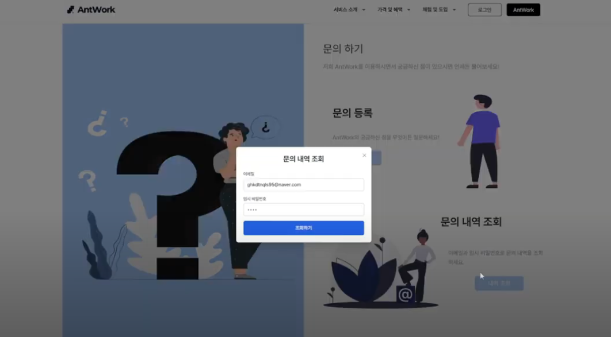
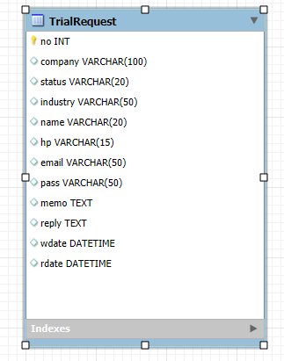
no 문의ID
company 회사이름
status 상태(신청,승인)
industry (업종)
name 이름
hp 휴대폰
email 이메일
pass 임시 비밀번호
memo 문의사항
Reply 답변
Wdate 작성날짜
Rdate 답변날짜

